Slide 1

Notes:
Greeting

Slide 2


Good Wives
კარგი ცოლები
By Louisa May Alcott - ლუისა მეი ალკოტი

Slide 3
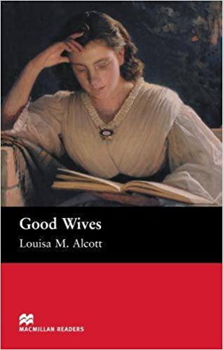
Agenda
გაკვეთილის განრიგი
Vocabulary - ლექსიკა
Main themes - მთავარი თემები
Conclusion and Homework - შეჯამება და დავალება
About the Author- ავტორის შესახებ
Summary - შინაარსი
Characters- გმირები
Setting - მოქმედების ადგილი და დრო

Slide 4
Vocabulary
ლექსიკა
to suspect
(v.)
to neglect
(v.)
duty
(n.)
effort
(n.)
fever
(n.)
governess
(n.)
to escape
(v.)
to persuade
(v.)
უგულებელყოფა, ყურადღების არ მიქცევა
მოვალეობა, ვალდებულება
ეჭვი, ვარაუდი
დარწმუნება, დაჯერება
ძალისხმევა
გაქცევა, თავის არიდება
ციებ-ცხელება
აღმზრდელი ქალი

Slide 5
to neglect
(v.)
უგულებელყოფა, ყურადღების არ მიქცევა

Slide 6
duty
(n.)
მოვალეობა, ვალდებულება

Slide 7
effort
(n.)
ძალისხმევა

Slide 8
fever
(n.)
ციებ-ცხელება

Slide 9
governess
(n.)
აღმზრდელი ქალი

Slide 10
to escape
(v.)
გაქცევა, თავის არიდება

Slide 11
to persuade
(v.)
დარწმუნება, დაჯერება

Slide 12
to suspect
(v.)
ეჭვი, ვარაუდი

Slide 13
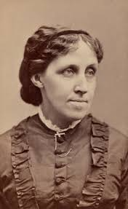
About the Author

Slide 14
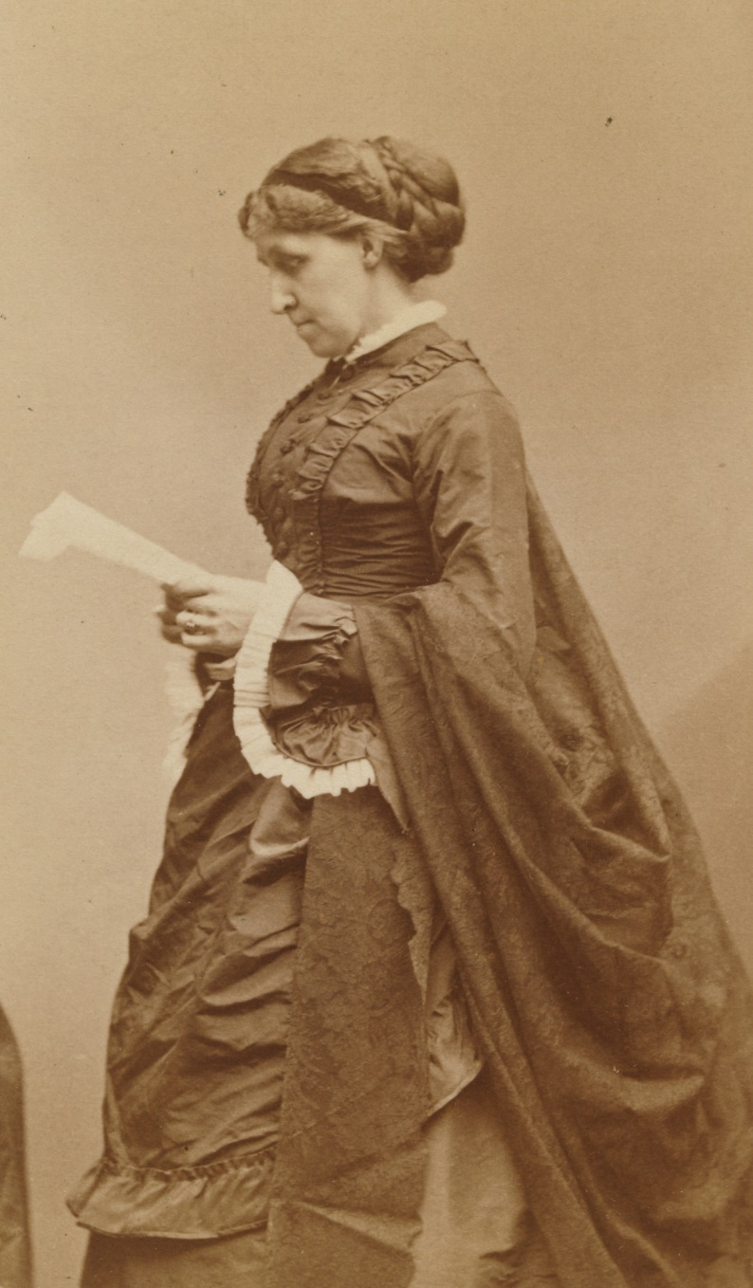
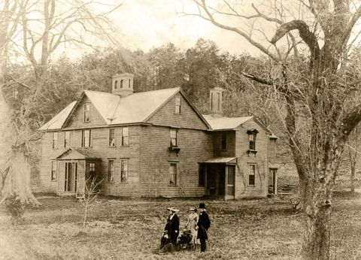
Louisa May Alcott
1832 – 1888
Philadelphia, Pennsylvania, United States

Slide 15
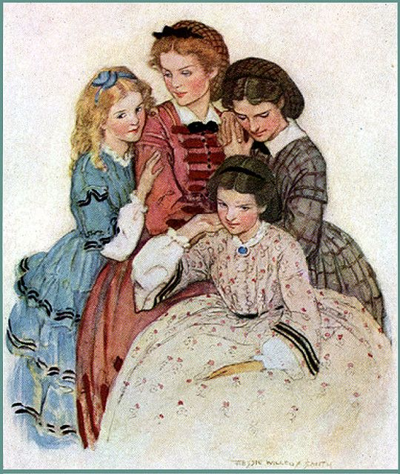
Summary
შინაარსი

Slide 16
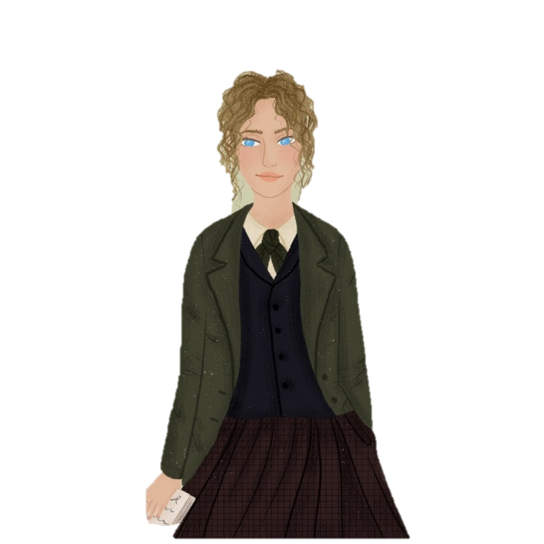
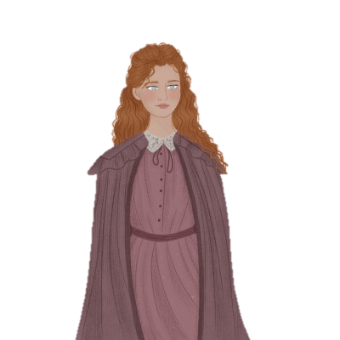
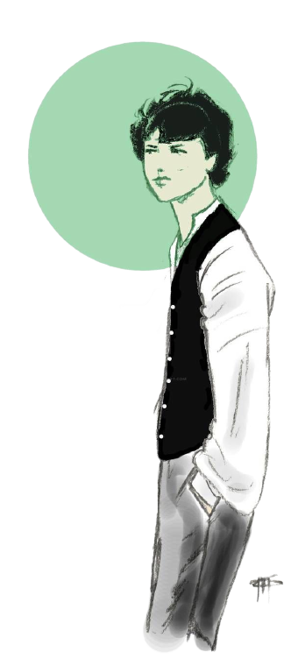
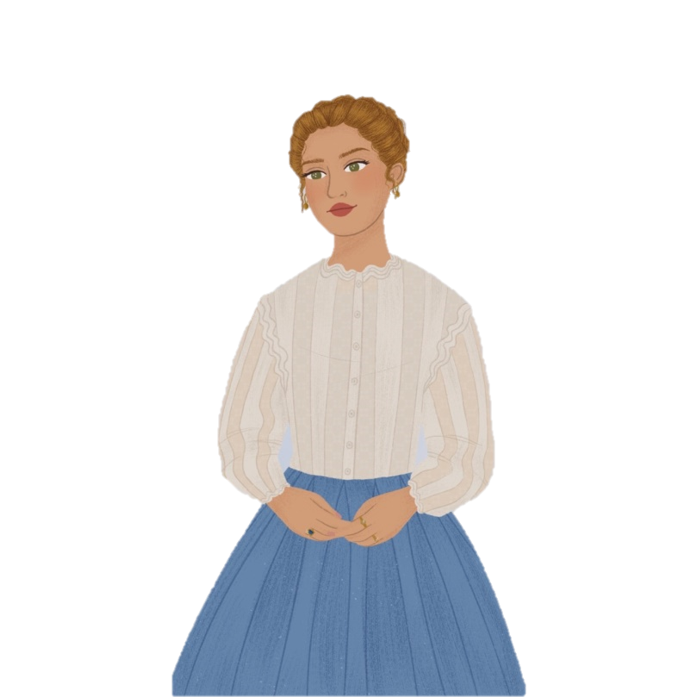
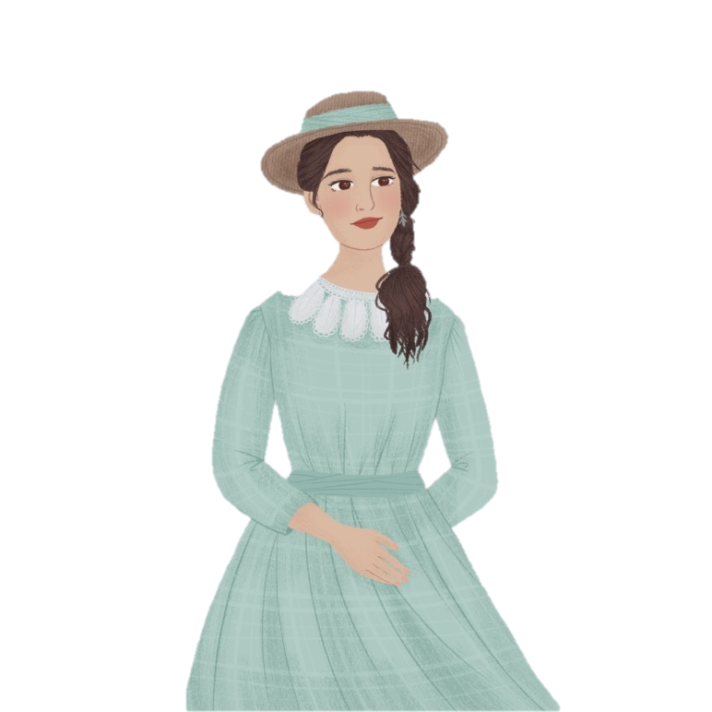
Characters - გმირები
Josephine March
Beth March
Laurie Laurence
Meg March
Amy March

Slide 17
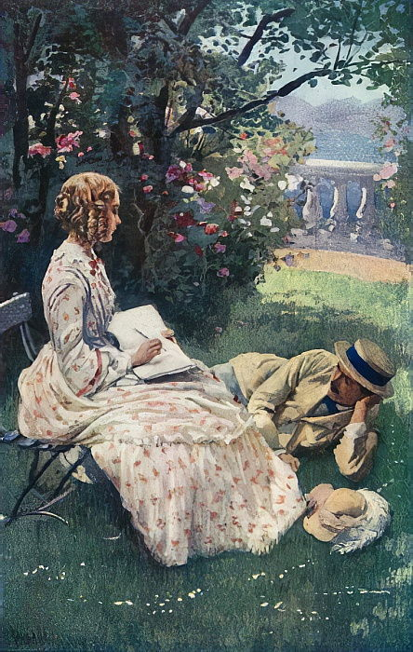
Setting
მოქმედების ადგილი და დრო

Slide 18
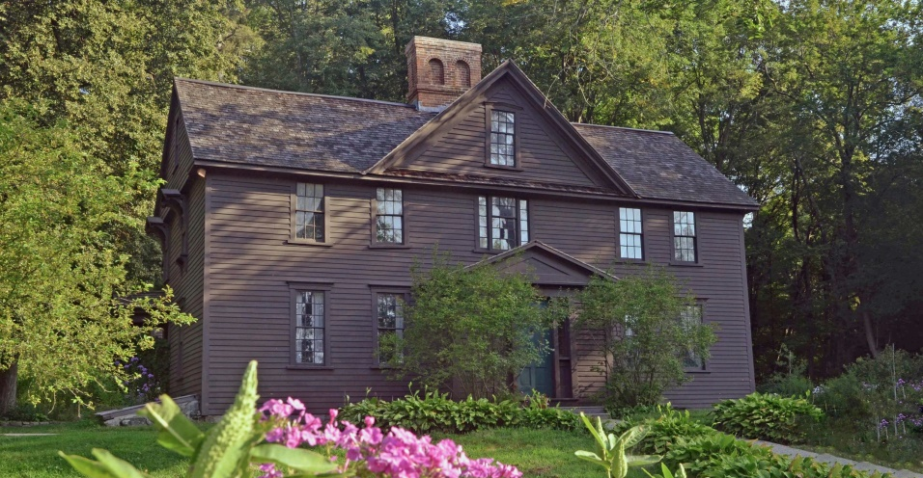
When
1860s – 1870s
Where
Boston, Massachusetts, USA

Slide 19
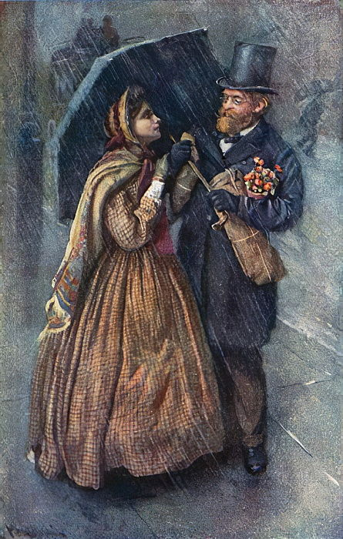
Main Themes
მთავარი თემები

Slide 20
Conclusion
შეჯამება
Author
Summary
Setting
Themes
Characters
Louisa May Alcott
The story follows the lives of the four March sisters—Meg, Jo, Beth, and Amy—and details their passage from childhood to womanhood. It is loosely based on the lives of the author and her three sisters.
The importance of being genuine;
The necessity of working.
1860s – 1870s
Boston, Massachusetts, USA
Josephine March, Meg March, Beth March, Amy March, Laurie Laurence

Slide 21
Vocabulary
ლექსიკა
to suspect
(v.)
to neglect
(v.)
duty
(n.)
effort
(n.)
fever
(n.)
governess
(n.)
to escape
(v.)
to persuade
(v.)
უგულებელყოფა, ყურადღების არ მიქცევა
მოვალეობა, ვალდებულება
ეჭვი, ვარაუდი
დარწმუნება, დაჯერება
ძალისხმევა
გაქცევა, თავის არიდება
ციებ-ცხელება
აღმზრდელი ქალი

Slide 22
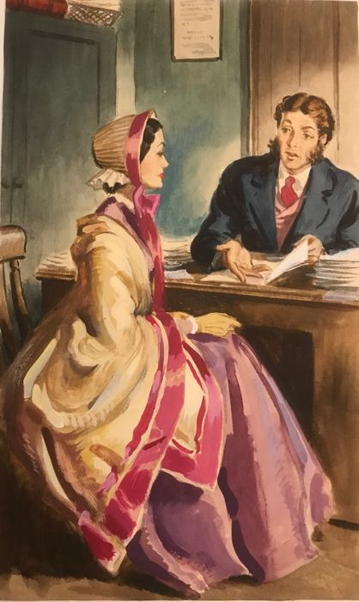
Homework
დავალება
Write a summary of a third novel entitled “Great Grandmothers” and use the remaining sisters to show how you think they would have been in old age. You can be as surprising as you want.
დაწერეთ შინაარსი მესამე რომანისთვის სახელწოდებით “Great Grandmothers”. პერსონაჟებად გამოიყენეთ დანარჩენი დებიც და გვაჩვენეთ, როგორი იქნებოდნენ ისინი ხანდაზმულ ასაკში.

